Slide 1


大单元视阈下高考历史一轮复习策略探讨
——以《辽宋夏金元的统治》为例——
本溪县高级中学 姜浩男

Slide 2
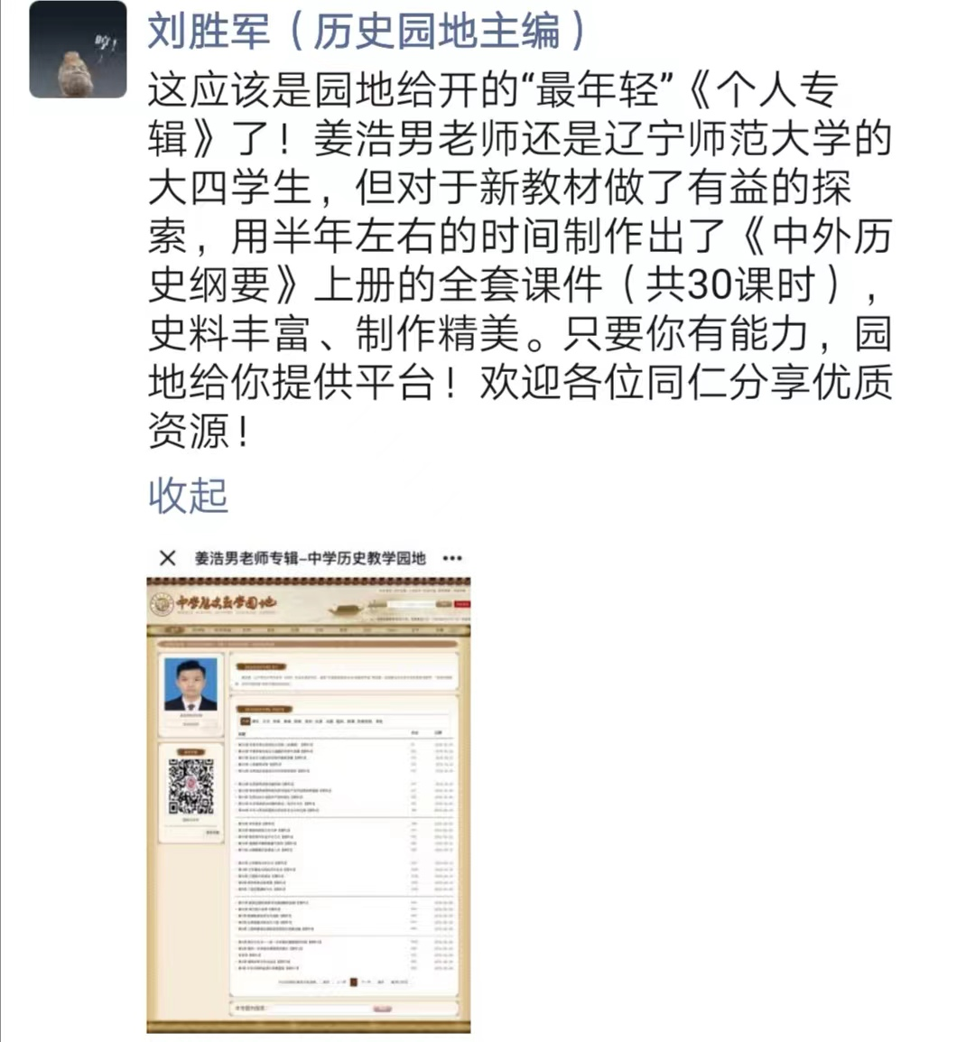
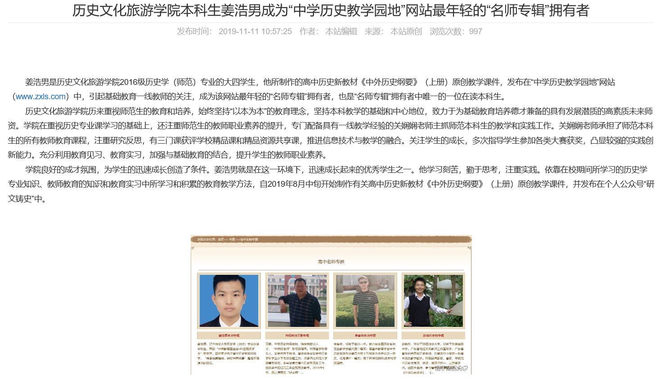

Slide 3



Slide 4
目 录
构想
高考历史复习时间线
策略
教、学、评多措并举
缘起
  大单元与大通史构建

Slide 5
依据学情确立复习方案
我校历史学科学情简述：
1.中考历史地位低，学生入学零基础
2.历史选科人数少，学生学习能力弱
纲要重基础，选必提素养
知识背诵与素养提升并举

Slide 6
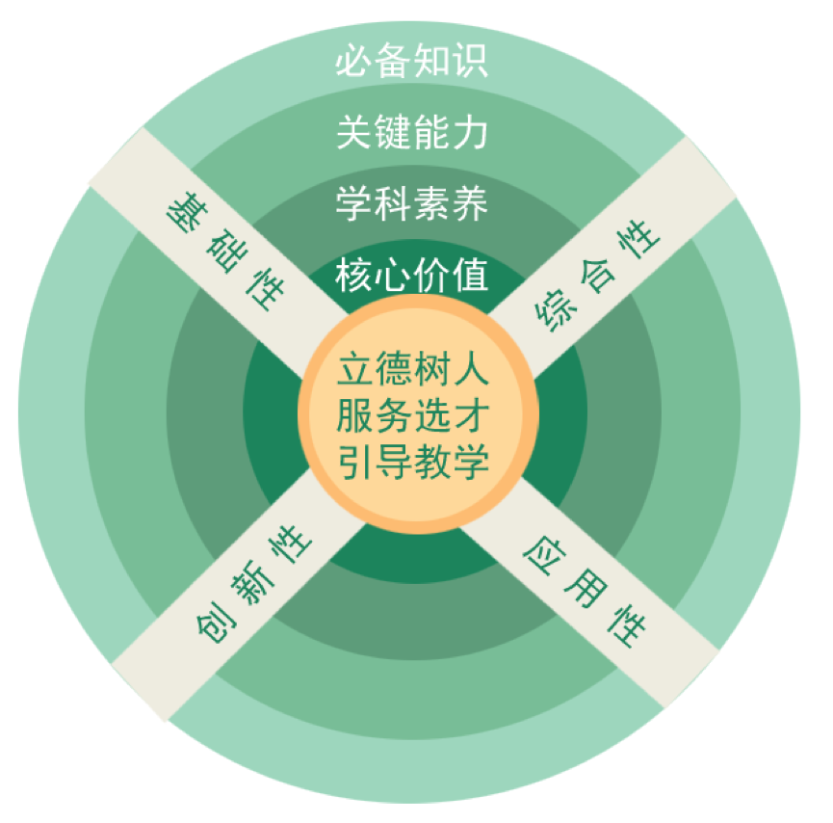
大单元视阈下高考历史一轮复习策略探讨
高考历史评价体系
必备知识：事件、线索、框架、特征
关键能力：获取和解读信息、调动和运用知识、描述和阐释事物、论证和探讨问题
学科素养：唯物史观、时空观念、史料实证、历史解释、家国情怀
核心价值

Slide 7
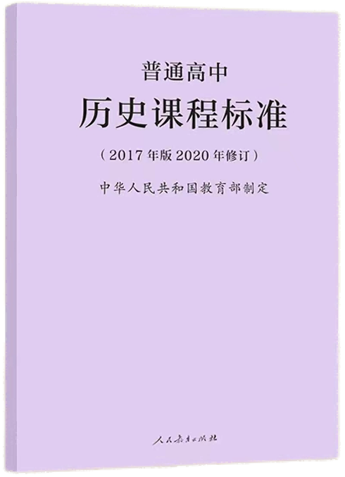
大单元视阈下高考历史一轮复习策略探讨
什么是“大单元”？
教师要结合教科书对学习专题的内容进行梳理，明确该专题所涉及的范围及重要史事；在此基础上，概括和确定该专题中的关键问题，并将这些关键问题的解决与历史学科核心素养的发展建立起联系，围绕关键问题对教学内容进行整合。
——《普通高中历史课程标准（2017年版2020年修订）》

Slide 8
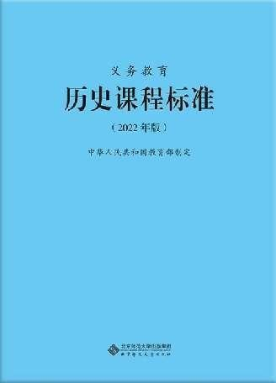
大单元视阈下高考历史一轮复习策略探讨
什么是“大单元”？
基于单元主题学习整合教学内容
历史课程内容由若干个学习专题组成，这些专题是教材中学习单元的组成部分。教师在分析教材时，应将教材中的单元作为一个整体通盘考虑。单元的主题是围绕某个历史时期的核心内容或关键问题确定的，……单元内容的整合，需要将单元中的相关专题内容连为一条教学线索，并明确单元下各课的侧重和关联，尤其要发掘和梳理单元主题学习内容中蕴含的具有培育核心素养意义的要素，从而整体发挥单元学习的教育效果。
——《义务教育历史课程标准（2022年版）》

Slide 9
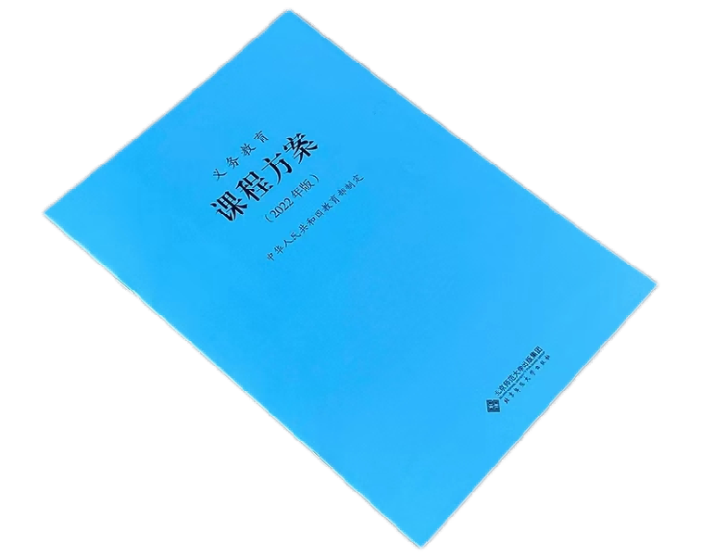
大单元视阈下高考历史一轮复习策略探讨
什么是“大单元”？
探索大单元教学，积极开展主题化、项目式学习等综合性教学活动，促进学生举一反三、融会贯通，加强知识间的内在关联，促进知识结构化。
——《义务教育课程方案（2022年版）》
大单元是以核心内容或关键问题为线索，经过通盘考虑，使单元知识结构化，进而落实核心素养的一种教学理念。

Slide 10
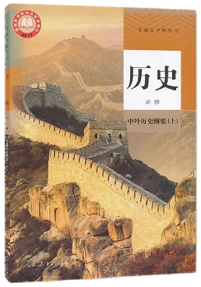
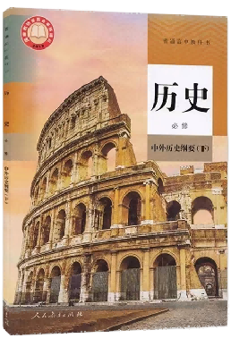
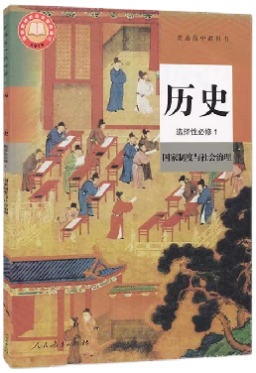
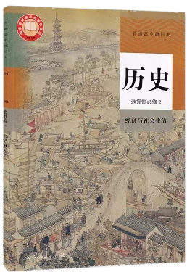
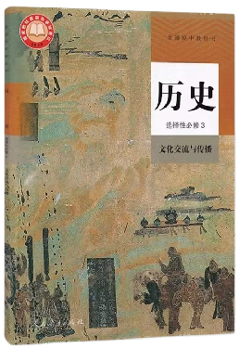
大单元视阈下高考历史一轮复习策略探讨
统编教材体系
以时序建构单元
以专题建构单元
以时序连接课时

Slide 11
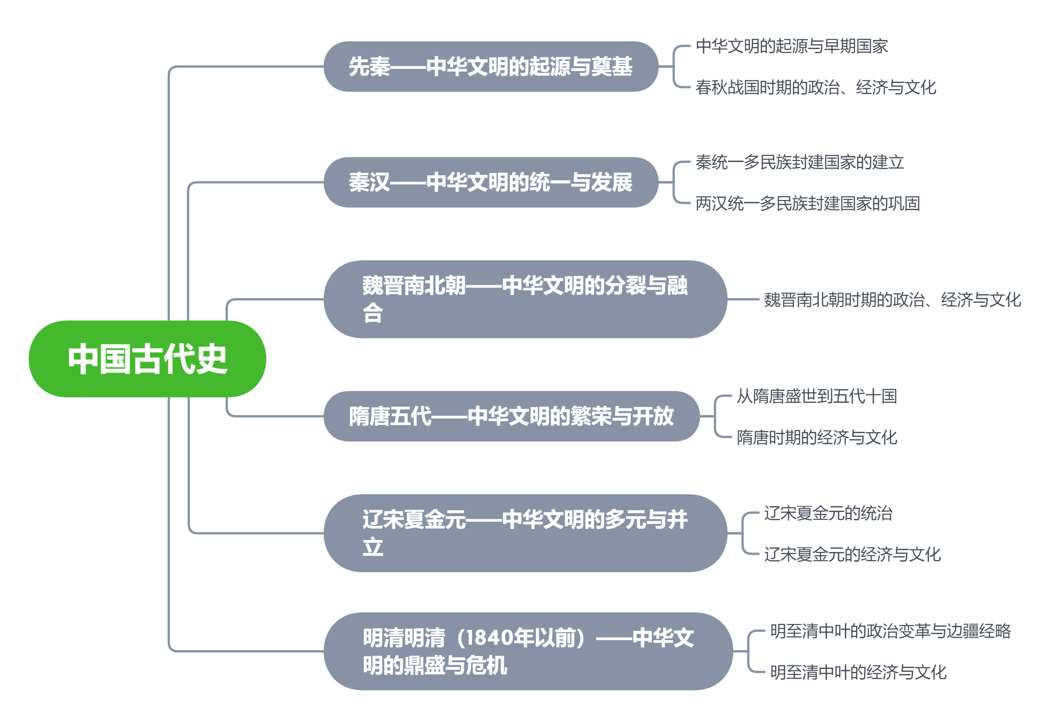
大单元视阈下高考历史一轮复习策略探讨
架构通史脉络
统一多民族国家

Slide 12
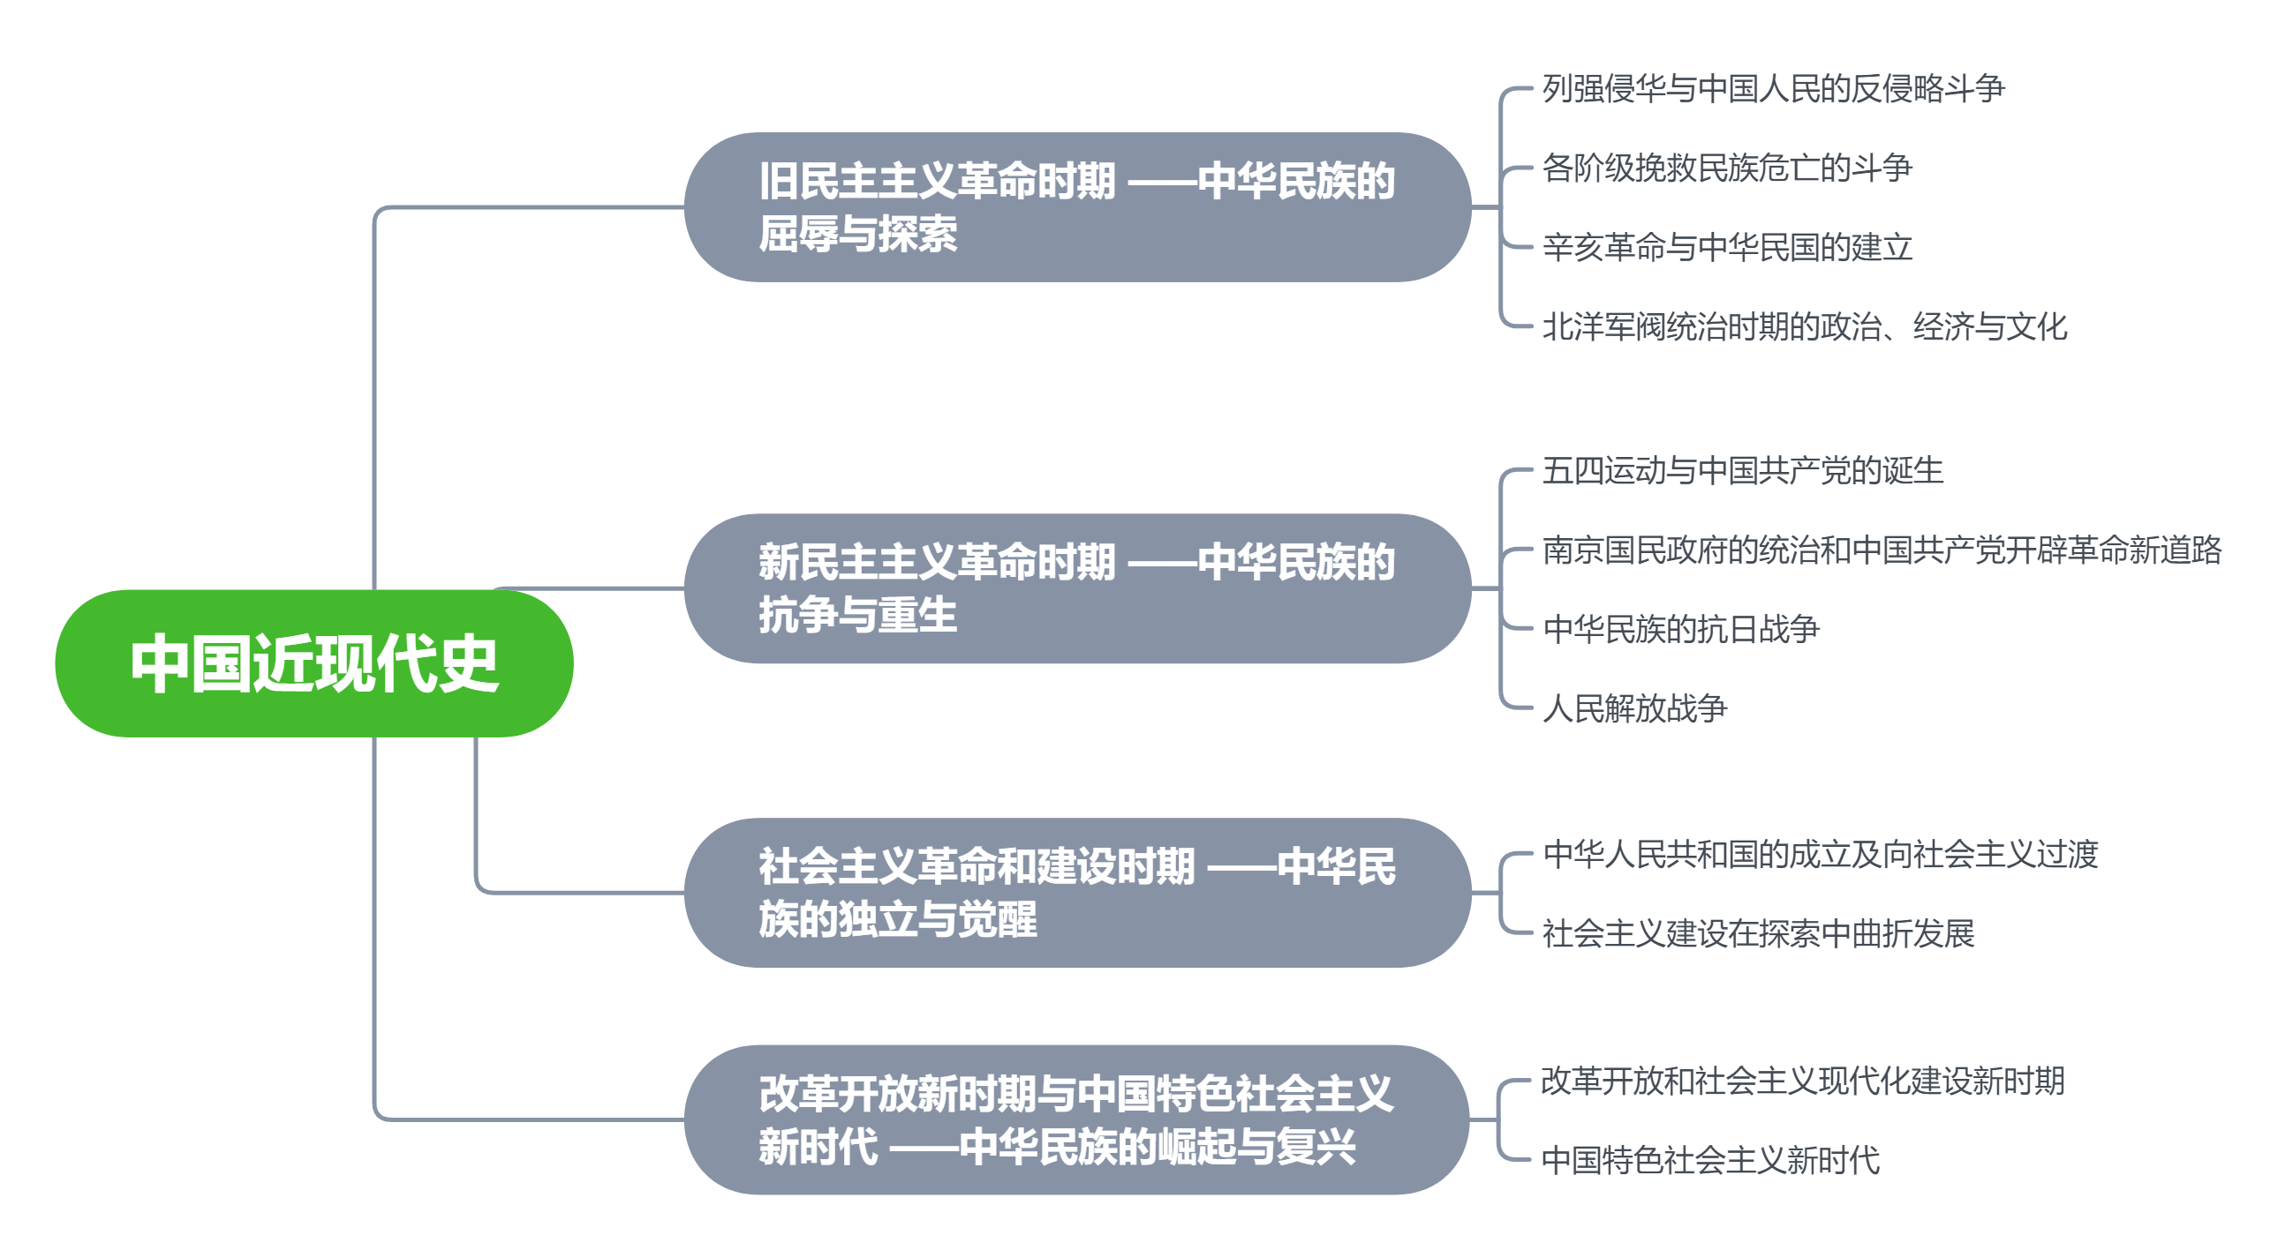
大单元视阈下高考历史一轮复习策略探讨
架构通史脉络
民族独立与解放
社会主义发展

Slide 13
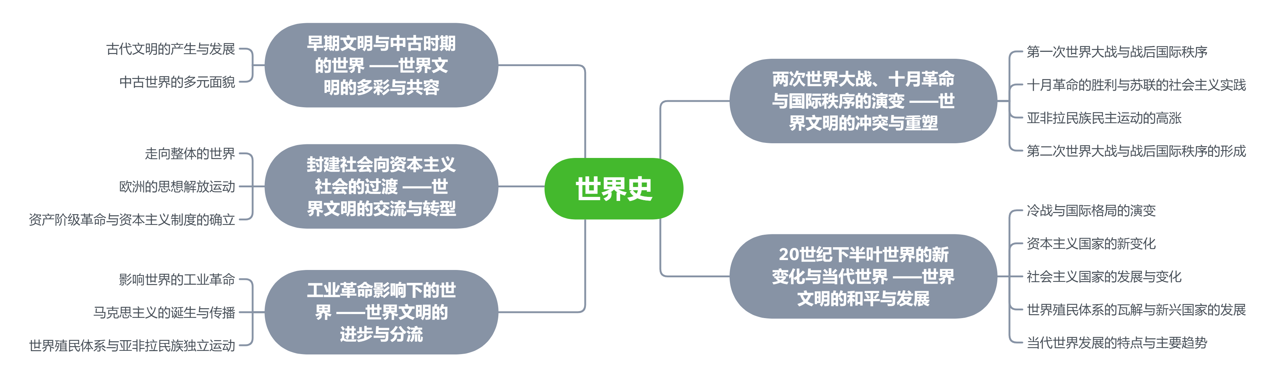
大单元视阈下高考历史一轮复习策略探讨
架构通史脉络
文明的多元
战争与革命
和平与发展
资本主义发展
社会主义运动
民族独立与解放

Slide 14



大单元视阈下高考历史一轮复习策略探讨
大单元与一轮复习的有机整合
考点与高考真题整合
迁移：方法技巧、知识转化
课标与教材整合
知新：核心素养的再落实、再提升
知识点整合
温故：对旧有知识记忆的深化

Slide 15
大单元视阈下高考历史一轮复习策略探讨
体现“大单元”的一道高考题
（2020·全国II卷）
材料 关于宋代历史，海内外学者著述颇丰，叙述各有侧重，如《儒家统治的时代：宋的转型》《中国思想与宗教的奔流：宋朝》《宋史：文治昌盛与武功弱势》等，这些书名反映了作者对时代特征的理解。
结合所学知识，就中国古代某一历史时期，自拟一个能够反映其时代特征的书名，并运用具体史实予以论证。（要求∶论证充分，史实准确，表述清晰。）

Slide 16
大单元视阈下高考历史一轮复习策略探讨
确立单元主题
依据课标
通过了解两宋的政治和军事，认识这一时期在政治、经济、文化与社会等方面的新变化；通过了解辽夏金元诸政权的建立、发展和相关制度建设，认识北方少数民族政权在统一多民族国家发展中的重要作用。
——《普通高中历史课程标准（2017年版2020年修订）》

Slide 17
大单元视阈下高考历史一轮复习策略探讨
确立单元主题
依据教材：宏观、中观、微观，从学习聚焦中把握重点
①宋初统治者大力加强中央集权，成功地维护了政权的稳定。
②北宋的统治危机主要表现在军事和财政两个方面。
③王安石变法取得一些成果，但并未挽救北宋衰亡的命运。
④南宋偏安半壁的局面维持了较长时间。
⑤辽和西夏与北宋鼎峙，都维持了较长时间统治的稳定。
⑥金朝由东北入主中原，一度出现盛世。
⑦崛起于漠北的蒙古，建立元朝，完成了全国的大统一。
⑧元朝存在民族矛盾，但不同民族的交往交流交融也得到进一步加强。
——《中外历史纲要（上）》第49-58页

Slide 18
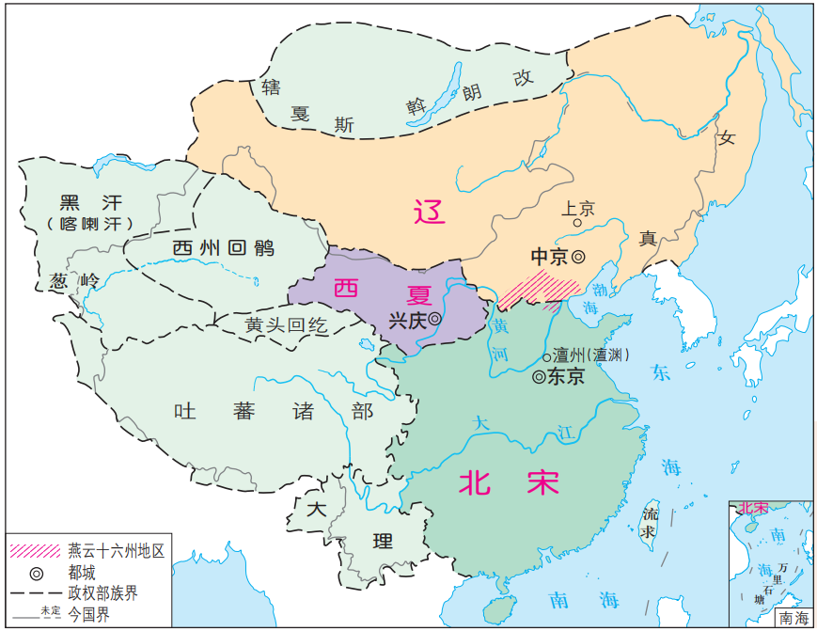
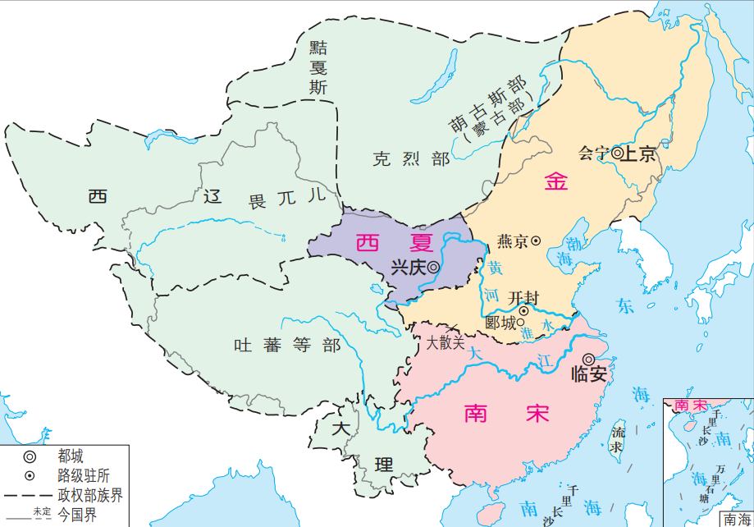
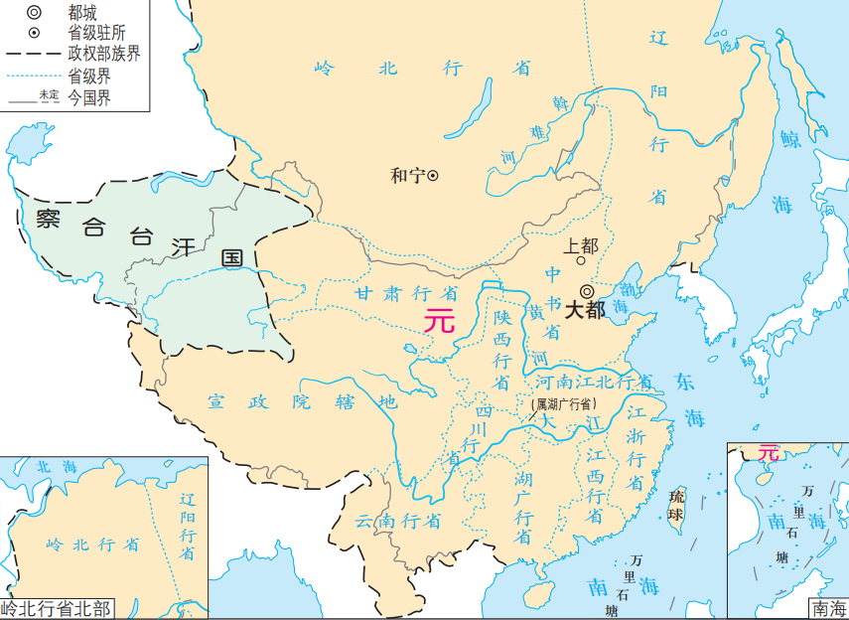
大单元视阈下高考历史一轮复习策略探讨
确立单元主题
从“小中国”到“大中国”

Slide 19
大单元视阈下高考历史一轮复习策略探讨
聚焦高考形势

Slide 20
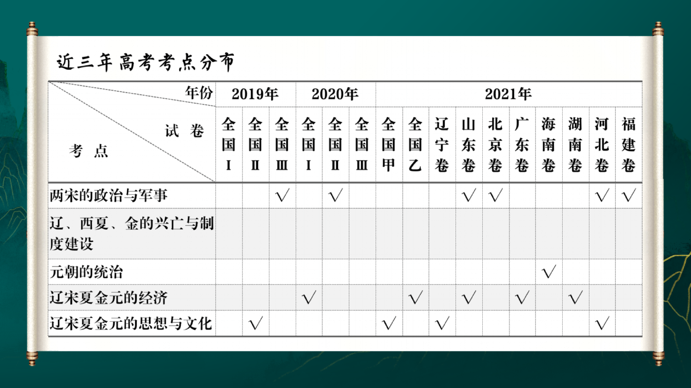
大单元视阈下高考历史一轮复习策略探讨
聚焦高考形势

Slide 21
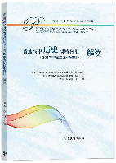
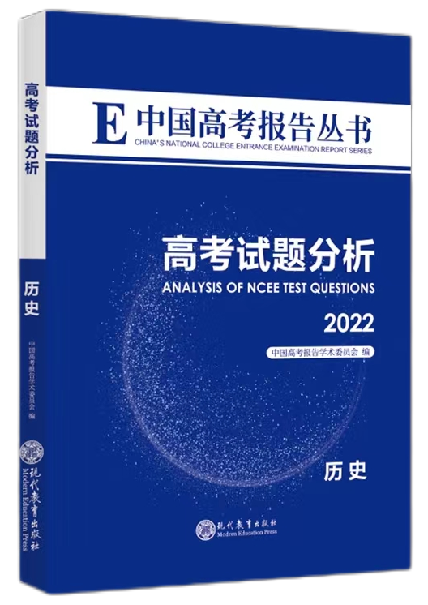
大单元视阈下高考历史一轮复习策略探讨
聚焦高考形势
本专题有两个学习要点：一是认识两宋政治、经济、文化与社会等方面的新变化，二是认识辽夏金元诸北方少数民族政权在统一多民族封建国家发展中的重要作用。
命题规律总结：……本单元常考的重要知识点有宋初加强中央集权的措施、王安石变法、元朝行省制度、宋代商品经济发展、社会新变化和理学兴起。

Slide 22
大单元视阈下高考历史一轮复习策略探讨
聚焦高考形势
命题趋向预测：
①结合宋元时期不同的社会背景和面临的主要问题，创设学习情境和综合情景，考查这一时期制度变化的背景及其所要解决的问题，突出考查唯物史观、历史理解。
②结合宋元时期社会经济变化的状况，创设学习情境和复杂情景，考察这一时期经济发展的表现，要求考生运用唯物史观分析这一时期的经济变化的原因及作用。
③联系思想（儒学、道教与佛教、宋明理学）、文学艺术、科技、中外文化交流等方面变化的原因及表现。
④联系经济中心南移，农业、手工业、商业和城市等发展的重要史实，从时空观念和历史理解角度考查宋元时期社会经济发生的变化及阶段性特点
——《中国高考报告丛书·高考试题分析2022历史》

Slide 23
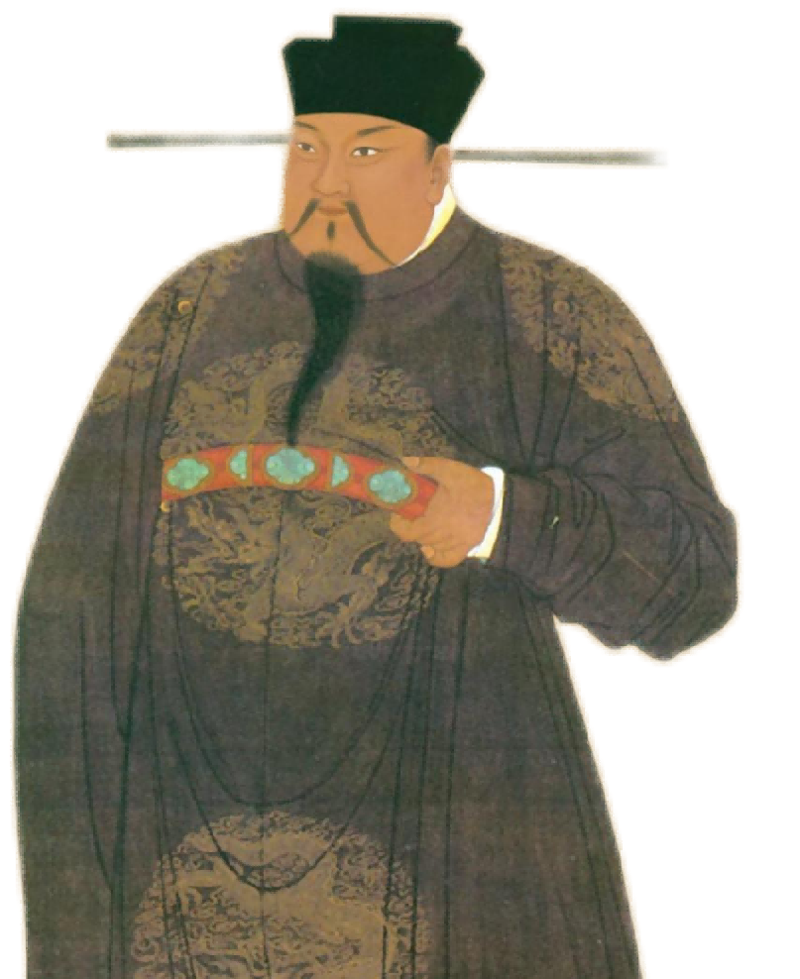
大单元视阈下高考历史一轮复习策略探讨
确立复习重点
①宋初加强中央集权的措施
②王安石变法的相关内容（举一反三）
③辽、西夏、金的制度建设
④元朝行省制度

Slide 24
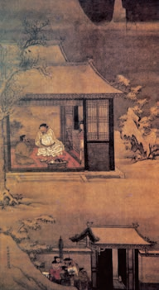
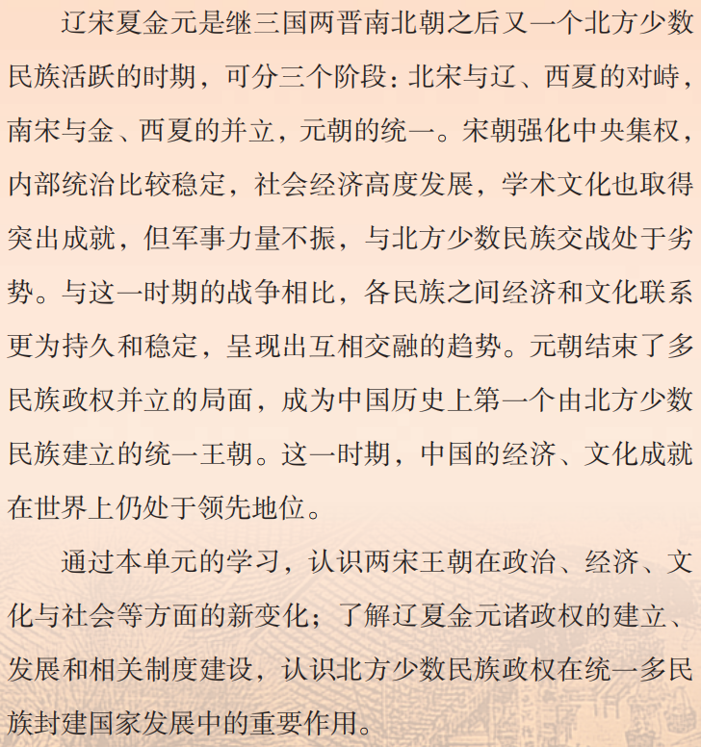
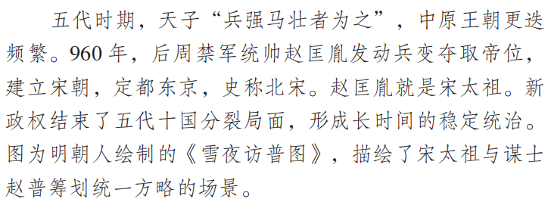
大单元视阈下高考历史一轮复习策略探讨
用足教材栏目
巧用【单元导语】【课时引言】
阶段特征：单元导语是一个历史阶段基本特征的简短概括，亦能突显该历史阶段的学习重点。
学习目标/课程标准
课堂导入：课时引言中偶尔也隐含着部分知识点。

Slide 25
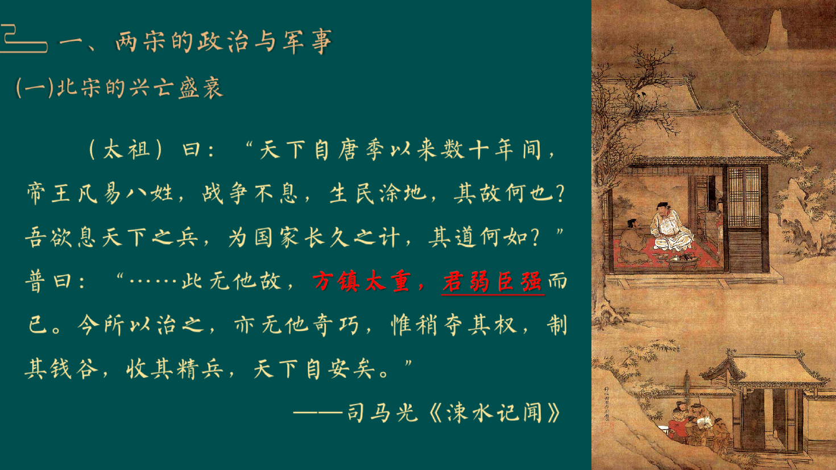
大单元视阈下高考历史一轮复习策略探讨
用足教材栏目

Slide 26
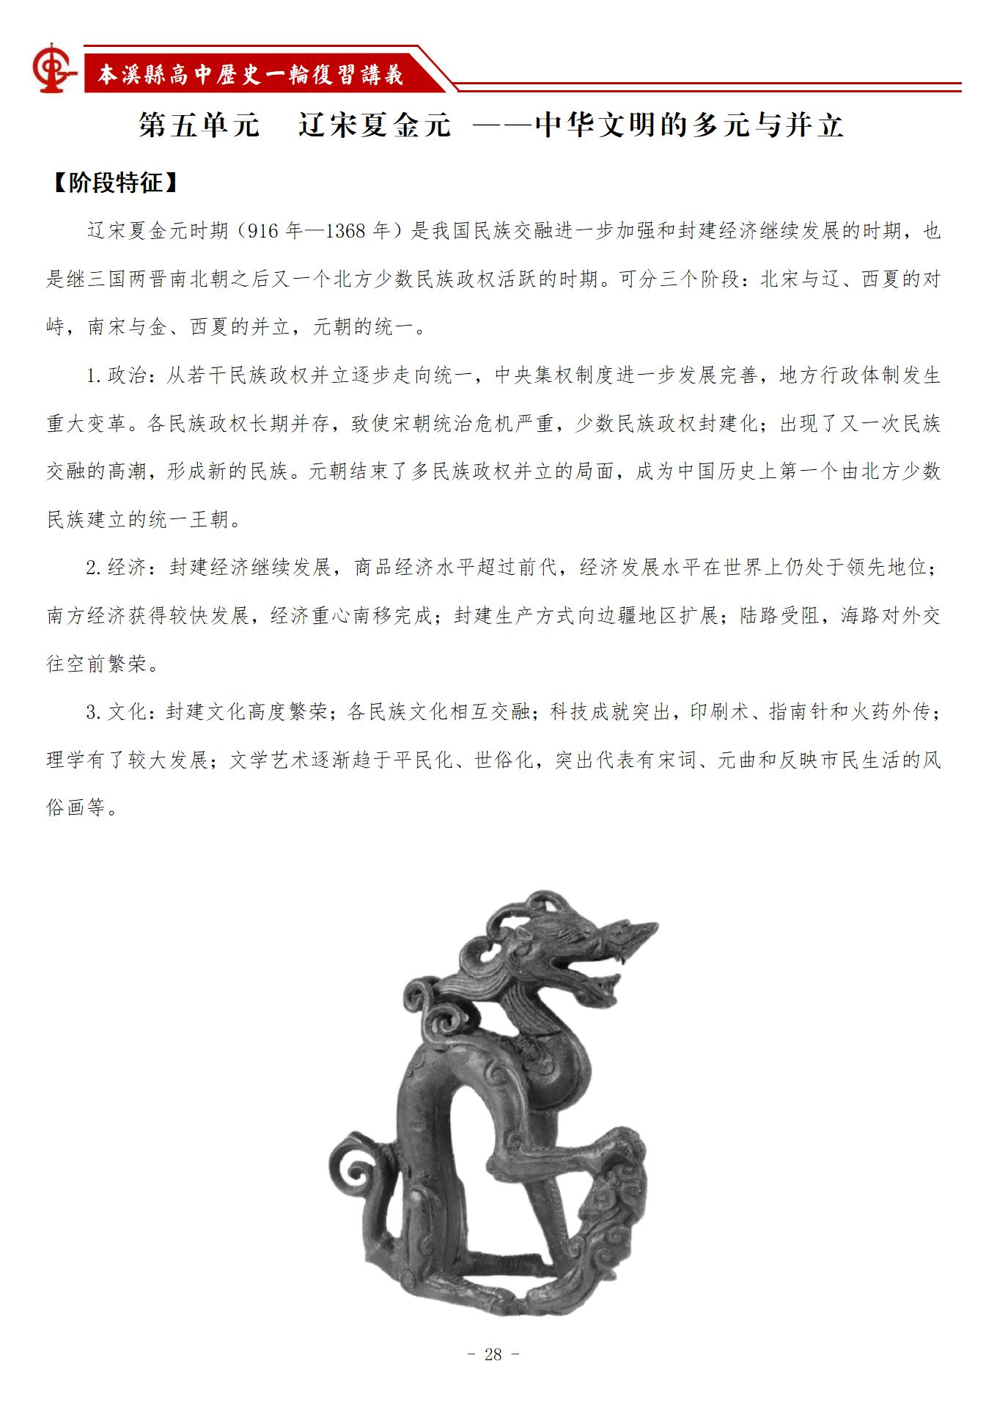
大单元视阈下高考历史一轮复习策略探讨
如何制作学案
阶段特征
总特征：辽宋夏金元时期是我国民族交融进一步发展和封建经济持续发展的历史时期，也是继三国两晋南北朝之后又一个北方少数民族政权活跃的时期。
政治：并立→统一、制度变革、民族关系……
经济：发展情况、商业贸易、经济重心南移、（社会生活）……
文化（思想）：以儒家为主线，辅以其他思想、宗教的发展；科技、文艺……

Slide 27
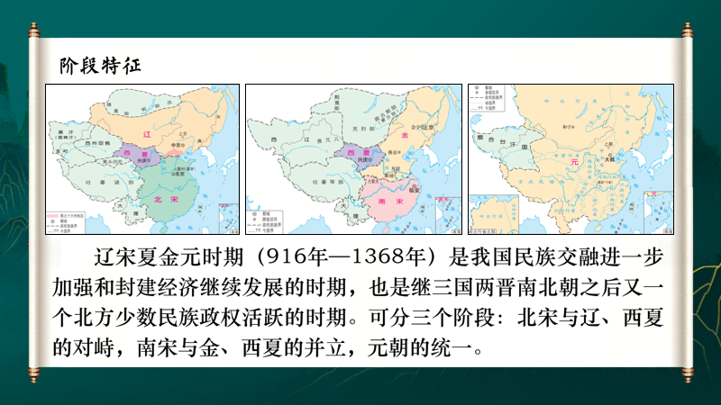
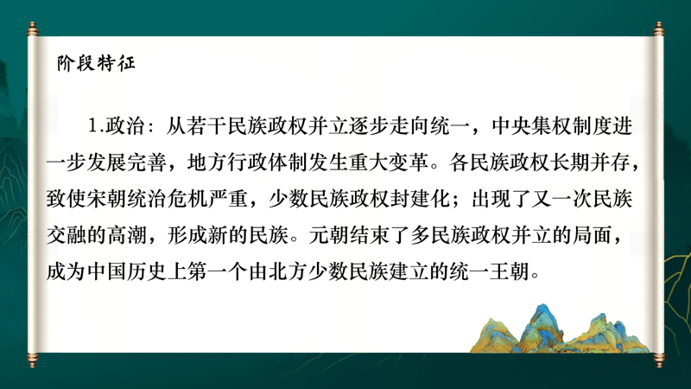
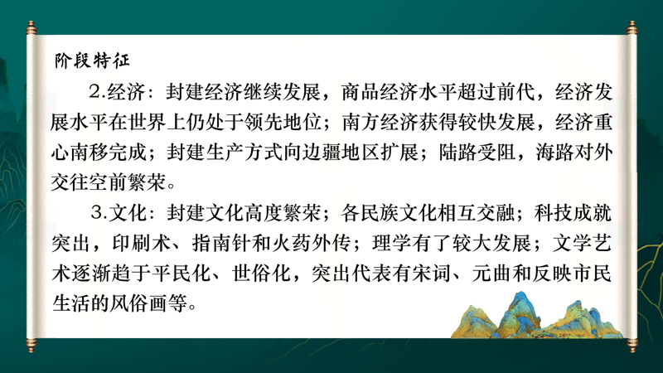
大单元视阈下高考历史一轮复习策略探讨
阶段特征举例

Slide 28
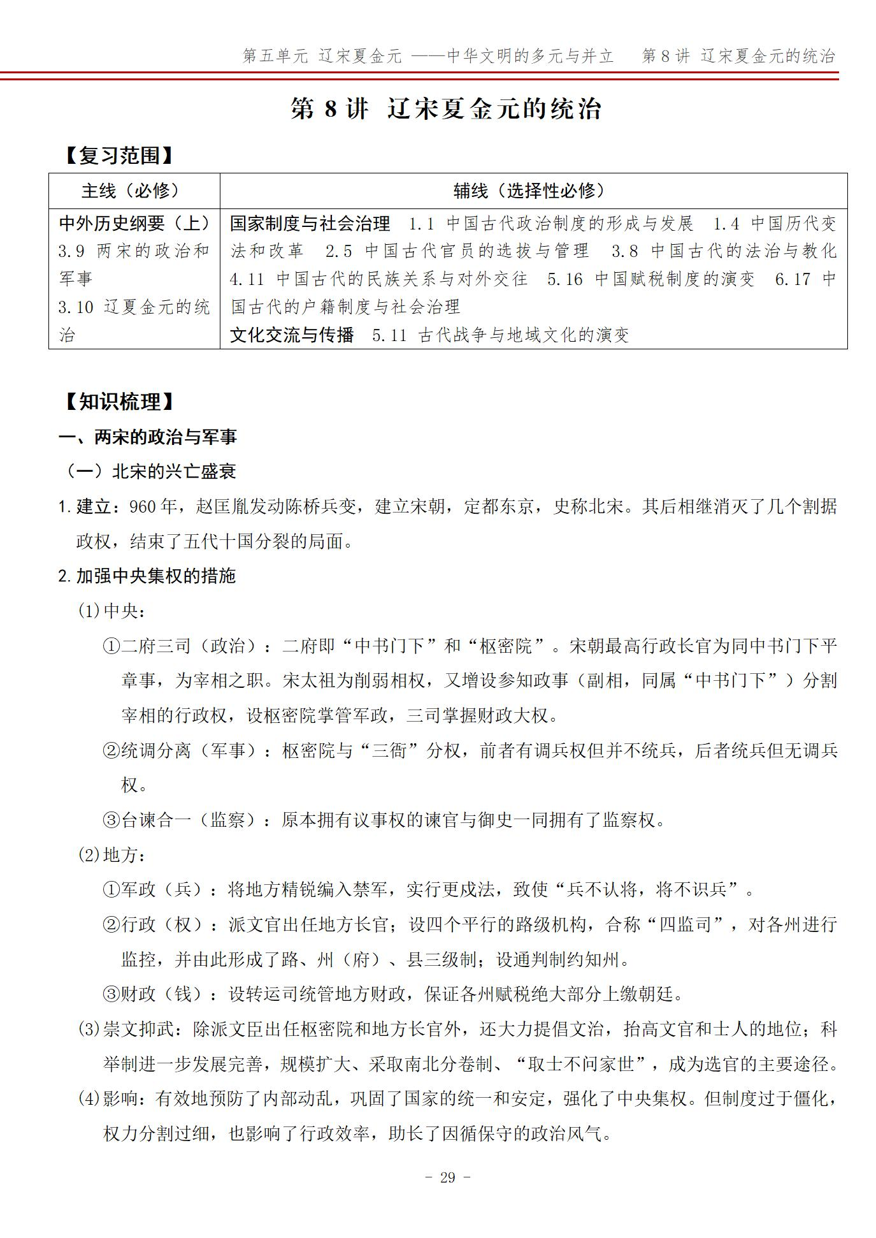
大单元视阈下高考历史一轮复习策略探讨
如何制作学案
复习范围
主线：《中外历史纲要》 辅线：选择性必修1~3
知识梳理
一、两宋的政治和军事
二、辽、西夏、金的兴亡与制度建设
三、元朝的统治

Slide 29
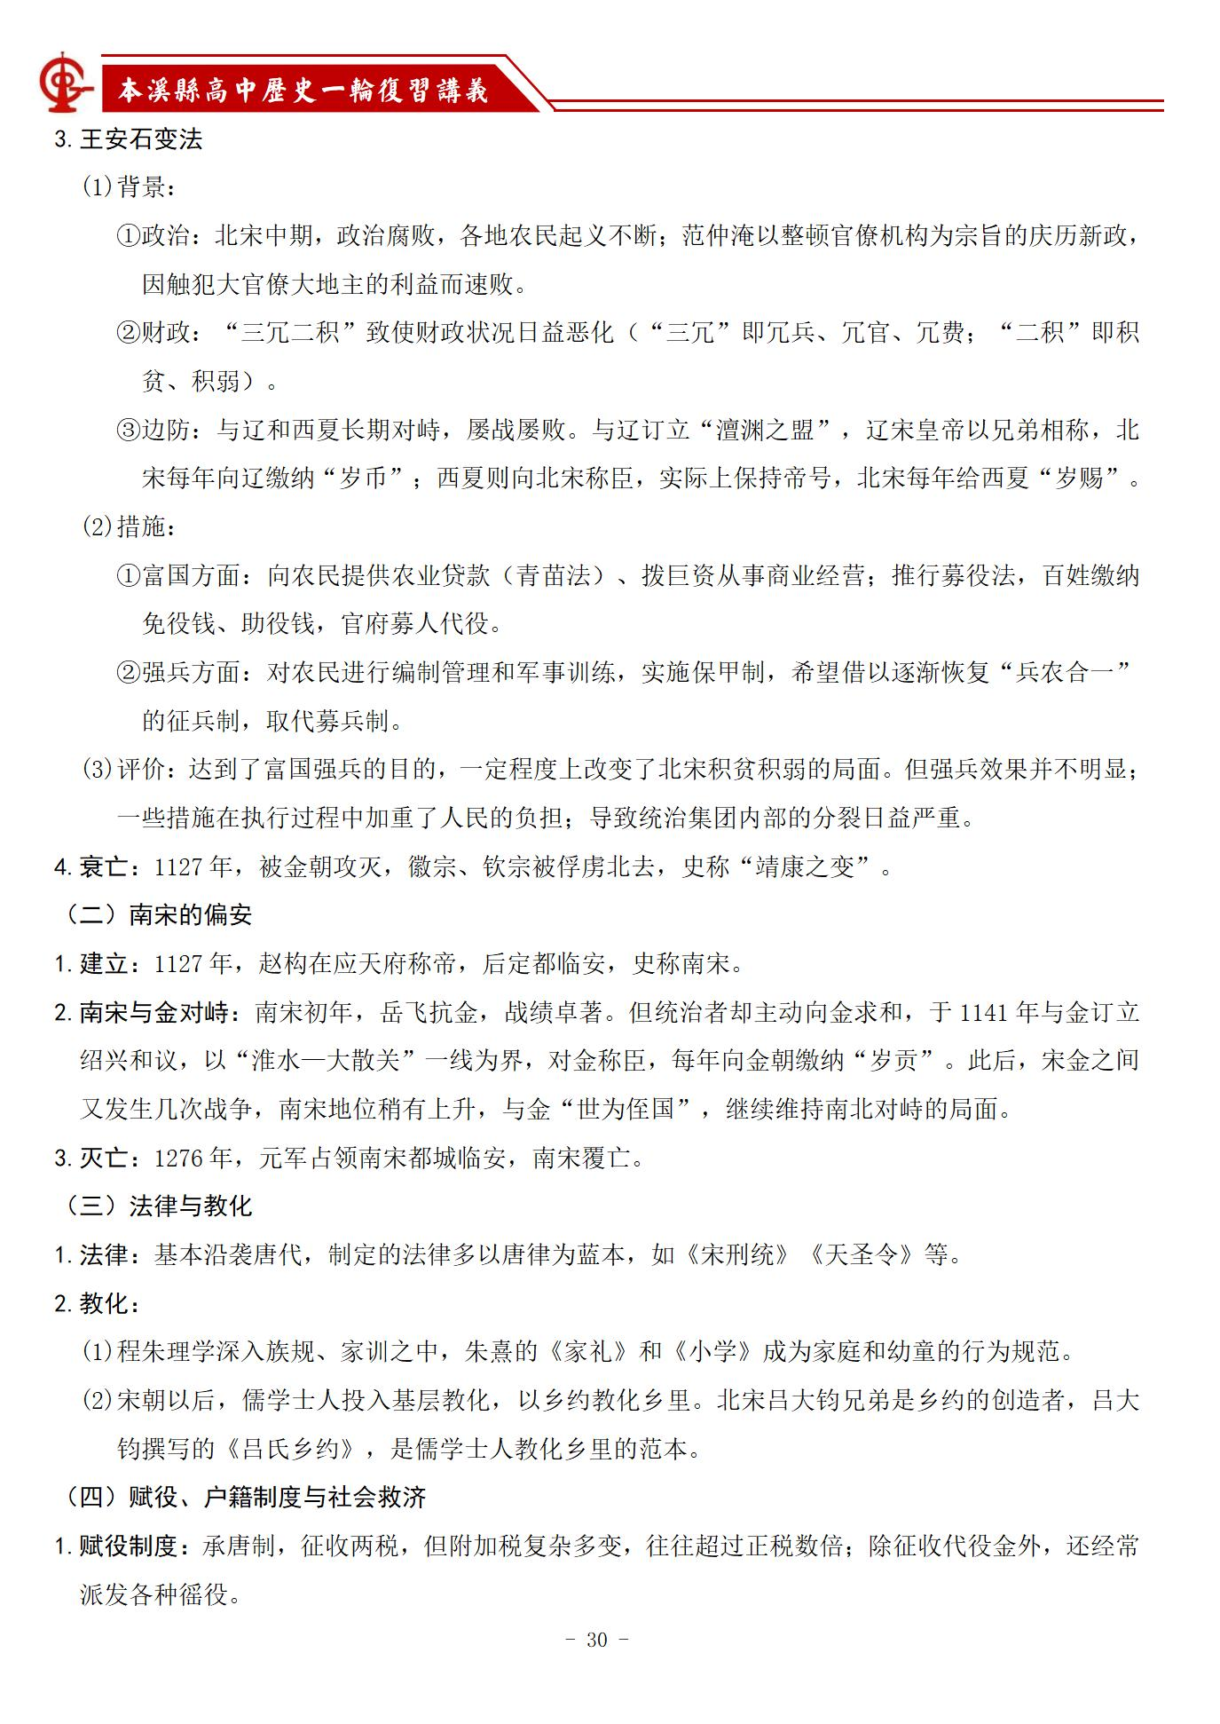
大单元视阈下高考历史一轮复习策略探讨
如何制作学案
举例：王安石变法
《中外历史纲要(上)》
第9课 两宋的政治和军事
《国家制度与社会治理》
第4课 中国历代变法和改革
第16课 中国赋税制度的演变
第17课 中国古代的户籍制度与社会治理

Slide 30
大单元视阈下高考历史一轮复习策略探讨
如何制作学案
纲要(上）第9课
选必一 第4课
北宋的政治风气因循保守，行政效率低下。宋仁宗在位时，大臣范仲淹曾发起以整顿官僚队伍为宗旨的改革，史称“庆历新政”。新政明显触犯了官僚集团的既得利益，引发抵制，很快归于失败。
1069年，宋神宗任用王安石主持变法。变法涉及农业、商业、军事、科举、教育等诸多领域，基本原则是加强国家对这些领域的管理和控制，达到富国强兵的目的。富国方面，官府通过向农民提供农业贷款、拨巨资从事商业经营等手段，力图在调控经济的同时开辟财源；强兵方面，对农民进行编制管理和军事训练，希望借以逐渐恢复“兵农合一”的征兵制，取代募兵制。
王安石变法达到了富国目的，增加了大笔收入，但强兵的效果并不明显，北宋与西夏开战，又以失败告终。一些措施在执行过程中加重了人民的负担，也引起激烈争议。统治集团内部的分裂日益严重，北宋逐渐走向衰亡。
北宋建立后，统治者吸取唐末五代藩镇割据导致分裂的教训，采取了一系列加强中央集权的措施，巩固了国家的统一和安定。北宋中期，政治腐败，财政困难，各地农民起义不断，北部边境又经常受到游牧民族的袭扰。在这种严峻形势下，改革的呼声越来越强烈。宋仁宗庆历年间，大臣范仲淹主张改革腐败的官僚机构，但新法触犯了大官僚大地主的利益，仅推行了一年多。1069年，宋神宗起用王安石主持变法。王安石针对官僚机构、财政制度、军事体制等方面的弊端，制定和推行了一系列变法的政策和措施，以达到富国强兵的目的。变法初期取得了显著成效，但王安石变法涉及面广、阻力大，有些措施也欠妥当。新法实行五六年后，王安石被罢职，变法措施被废止。

Slide 31
大单元视阈下高考历史一轮复习策略探讨
如何制作学案
选必一 第16课
因为徭役扰民严重，北宋中期王安石推行募役法，百姓缴纳免役钱、助役钱，官府募人代役。
选必一 第17课
唐朝的邻保制度，以四家为邻，五邻为保，彼此之间相互监督。北宋王安石实施的保甲制即源于此。

Slide 32
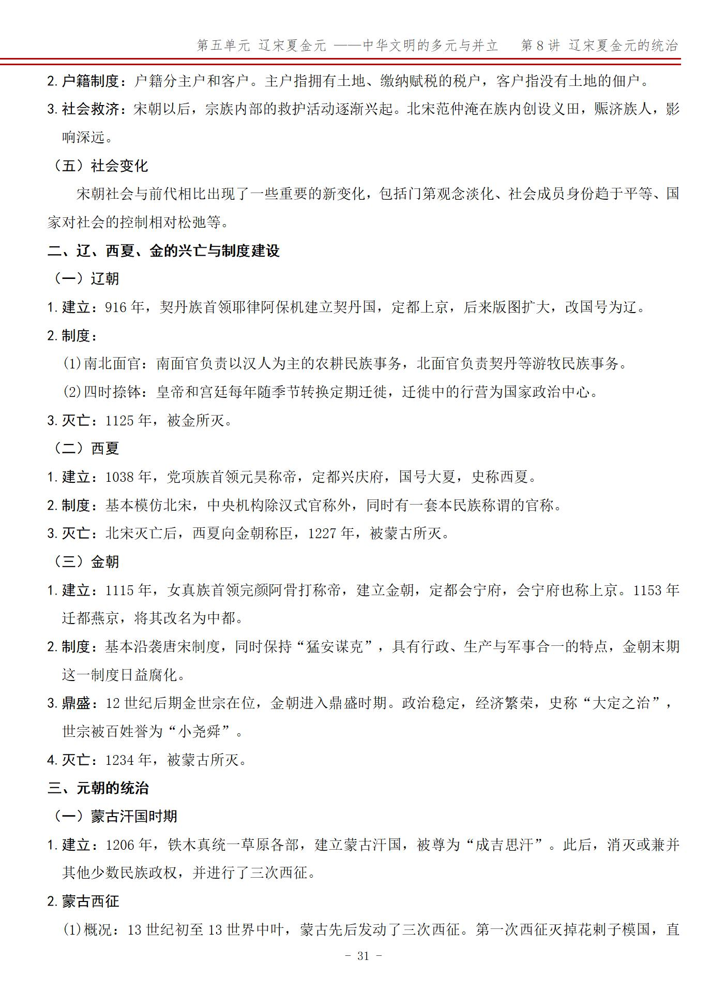
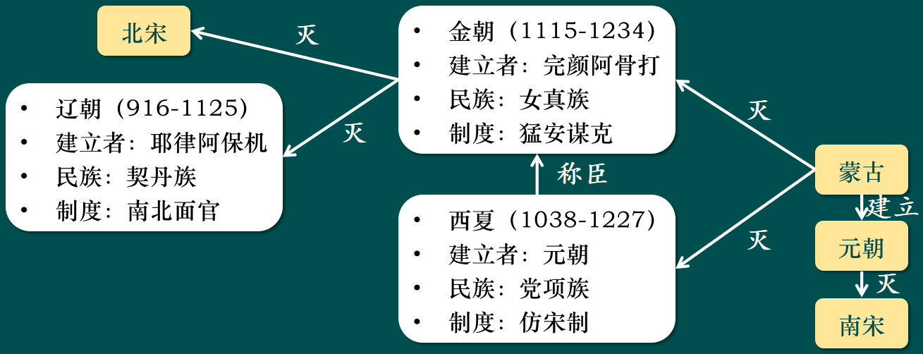
大单元视阈下高考历史一轮复习策略探讨
如何制作学案
元昊

Slide 33
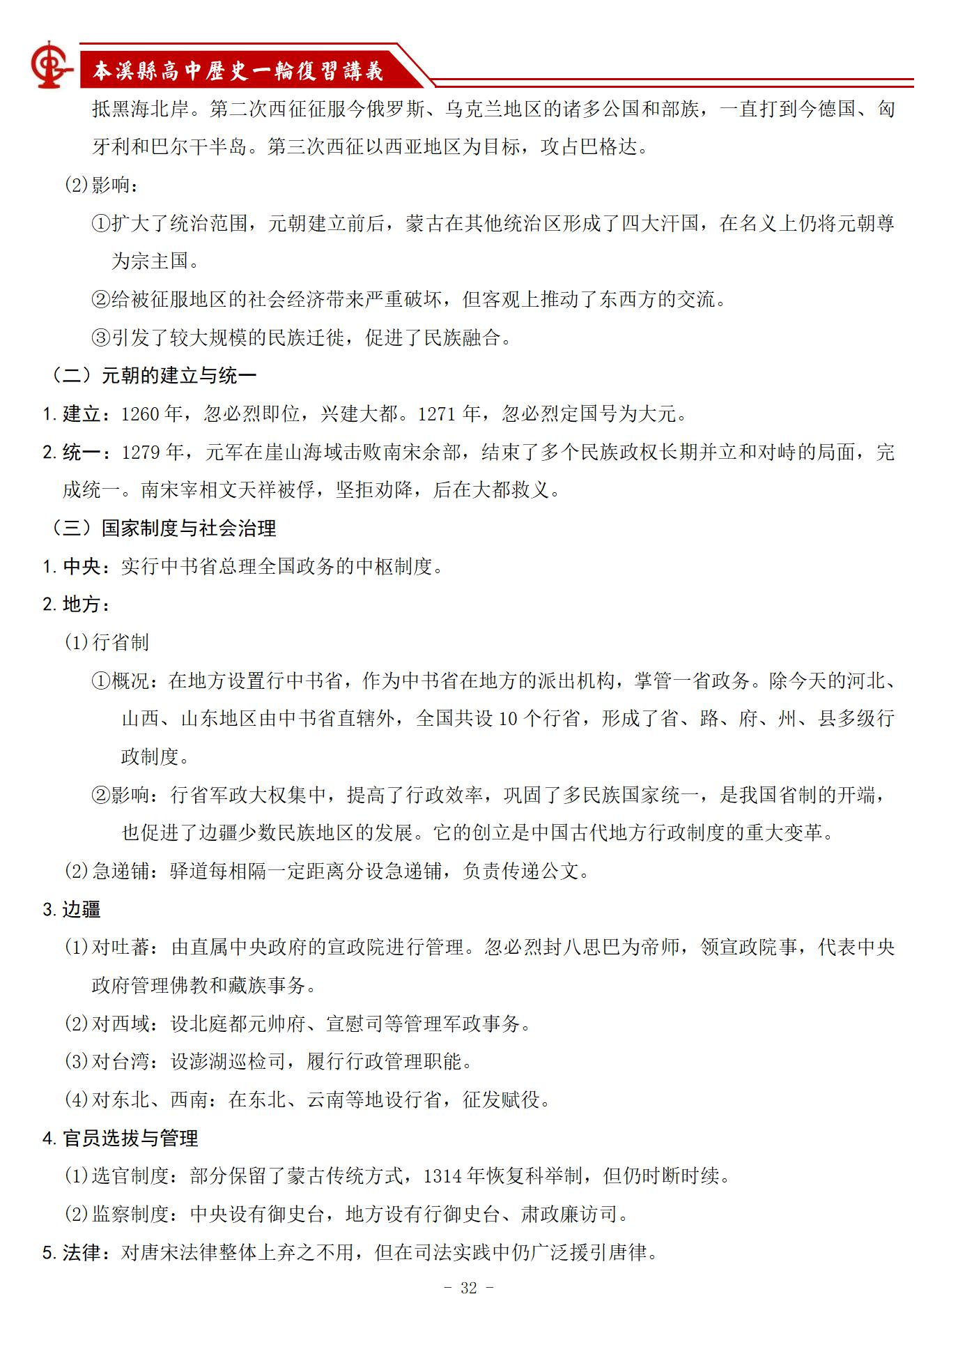
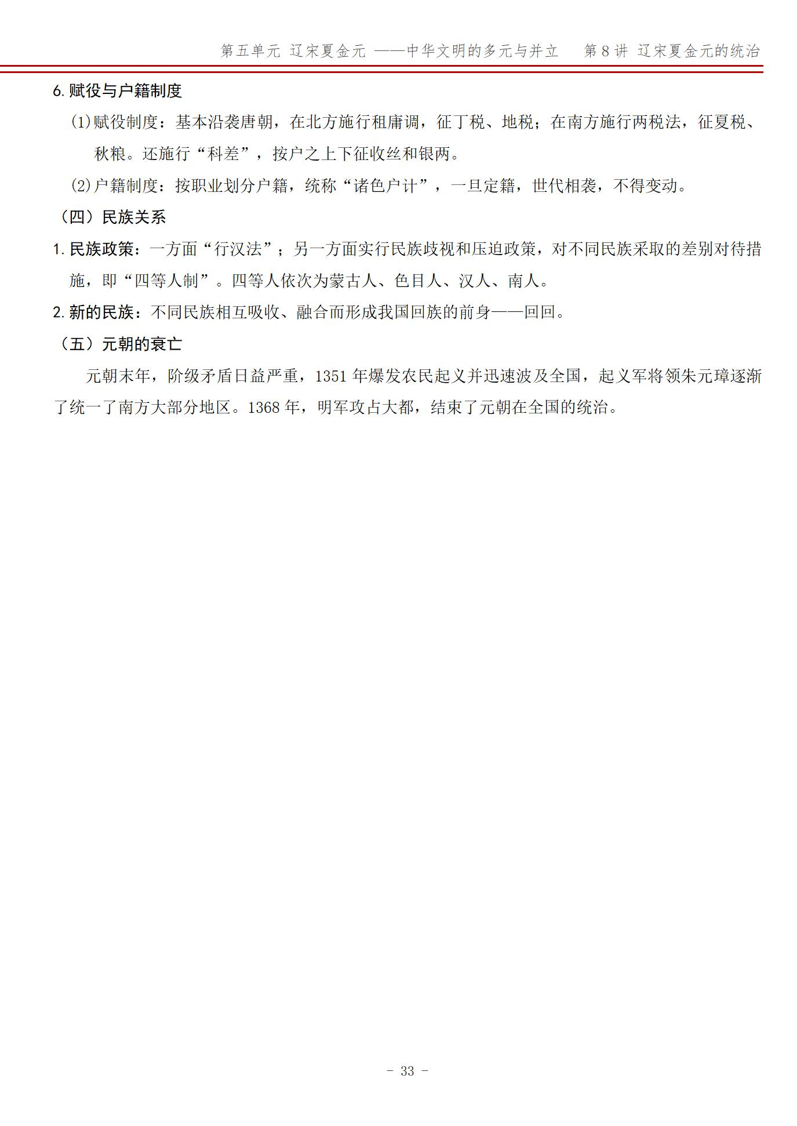

大单元视阈下高考历史一轮复习策略探讨
如何制作学案
举例：一个朝代的必备内容
政治：建立与衰亡、中央、地方、官员（选拔、监察、考核）、法律、民族关系、对外交往、赋役、户籍、基层治理……
经济：农业、手工业、商业、货币、建筑、交通……
文化：思想（宗教）、文艺和科技成果……

Slide 34
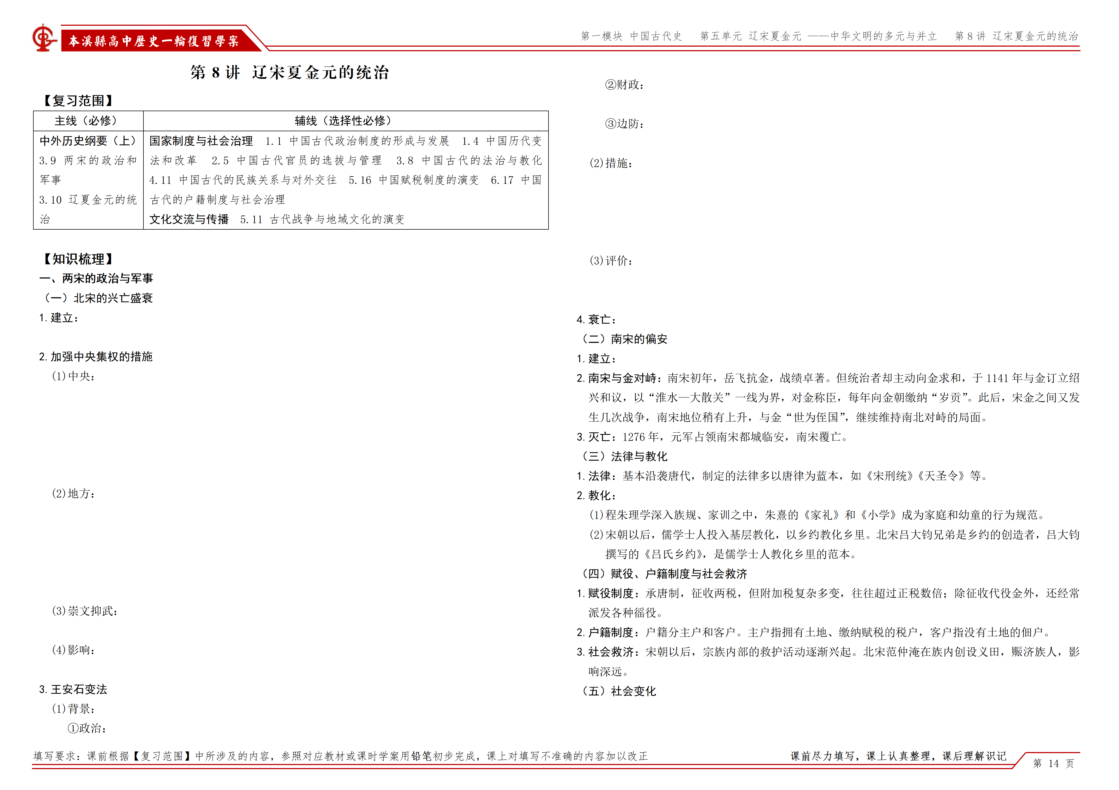
大单元视阈下高考历史一轮复习策略探讨
如何制作学案
复习主线
复习辅线
选择性必修内容呈现

Slide 35
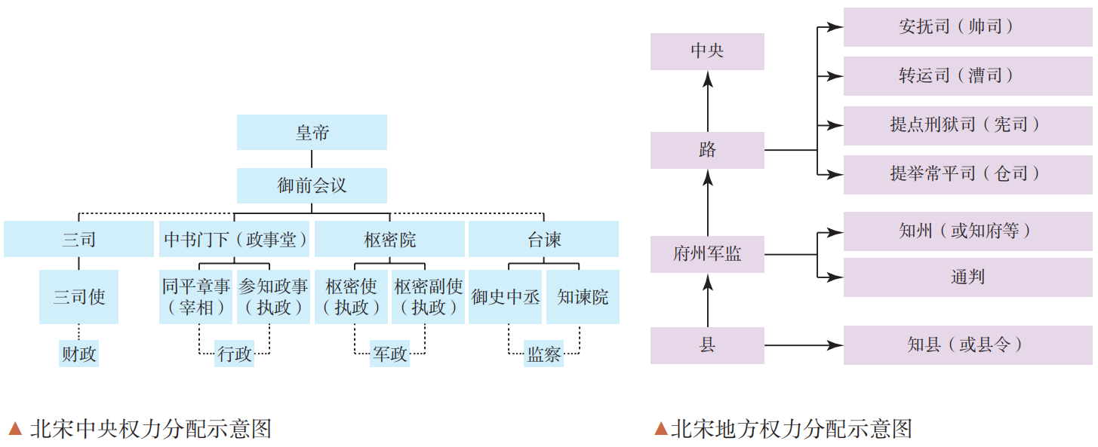
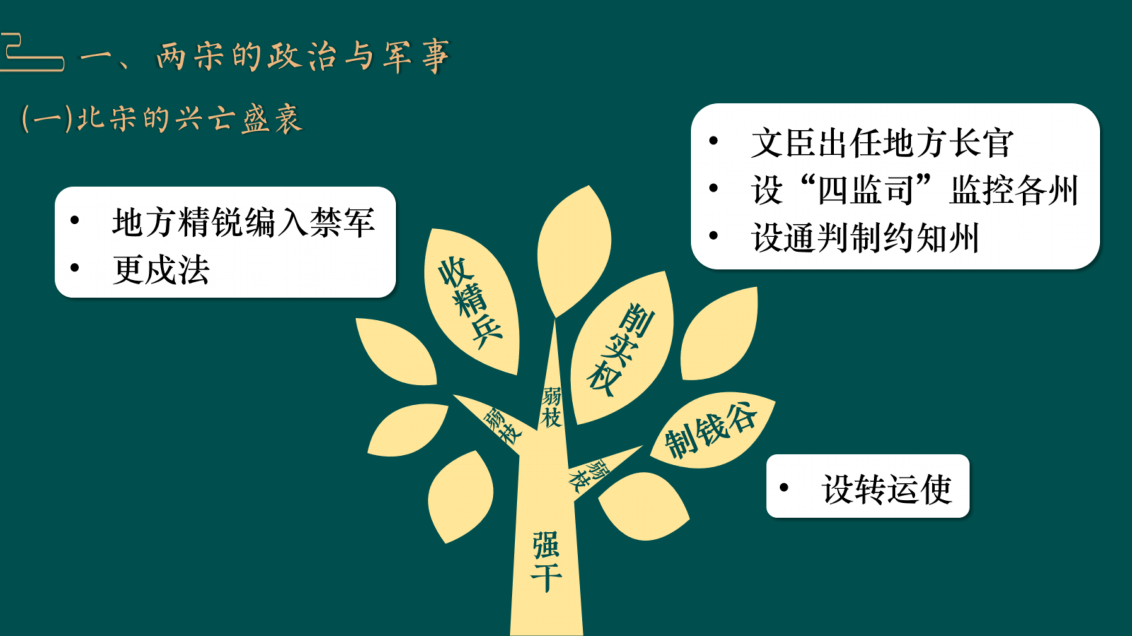
大单元视阈下高考历史一轮复习策略探讨
“复习课”与“新授课”区别在哪？
运用图示，简单处理基础知识

Slide 36
大单元视阈下高考历史一轮复习策略探讨
“复习课”与“新授课”区别在哪？
（2020·天津）
材料 为加强边防，唐在沿边重镇设立节度使。节度使最初只掌兵权，后来总揽军、政、财、监之权，权重势雄，独霸一方。安史之乱后，藩镇“相望于内地”，“屯重兵，多以赋入自赡”，“喜则连衡（横）而叛上，怒则以力相并”。
宋太祖即位后，革除前朝之弊，“申命诸州，度支经费外，凡金帛以助军实，悉送都下，无得占留”，并采取派遣官员监察地方等多项措施，“由是利归公上而外权削矣”。宋太宗时，节度使掌控的支郡也被收回，从此“无复领支郡者”。
元朝变革地方行政制度，设立行省。行省官员常以“藩大臣”和封疆大吏自居，替朝廷镇守地方；凡行政号令和公文申禀，“不敢专决大政，咨中书（省）而后行”。
——摘编自白寿彝总主编《中国通史》等
依据材料并结合所学知识，评述唐、宋、元时期中央政权对地方的治理措施。
设置节度使，加强边防力量；赋予节度使较大权力。
节度使最终形成尾大不掉，违背了初衷，削弱中央集权。
宋初实行改革，削夺节度使权力，弱化地方军力；监督地方行政，文臣执掌地方，加强对地方财政掌控。 吸取前朝教训、多措并举、削弱地方权力，维护了中央集权；但也形成强干弱枝以及“三冗”局面。
设置行省，执掌地方经济、军事大权；行省权力受中央节制。
开创了行省制度；对地方权力管理宽严并举；巩固了中中集权和国家统一。

Slide 37
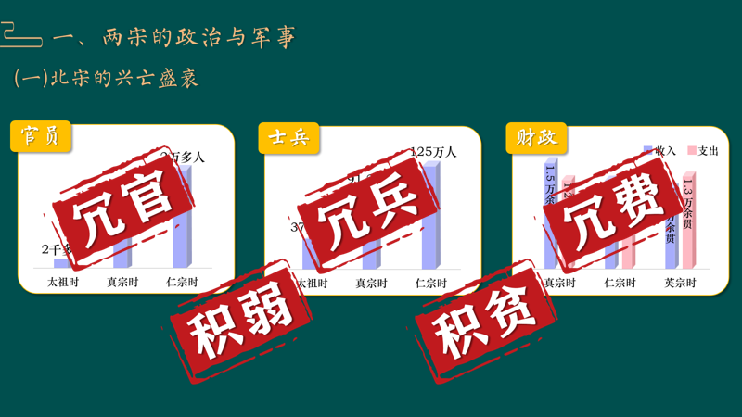
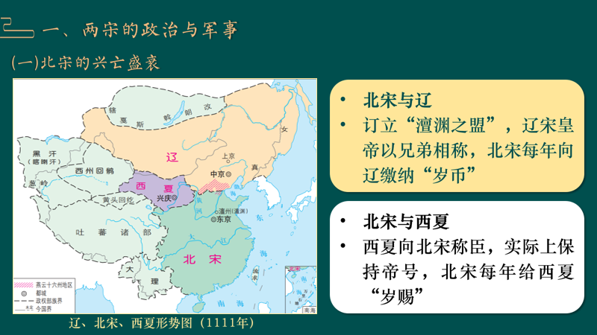
大单元视阈下高考历史一轮复习策略探讨
“复习课”与“新授课”区别在哪？
知其然 → 知其所以然
→ 心能自喻、口能自宣、笔能自传

Slide 38
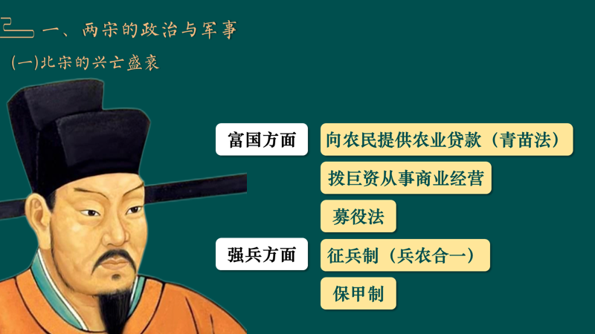
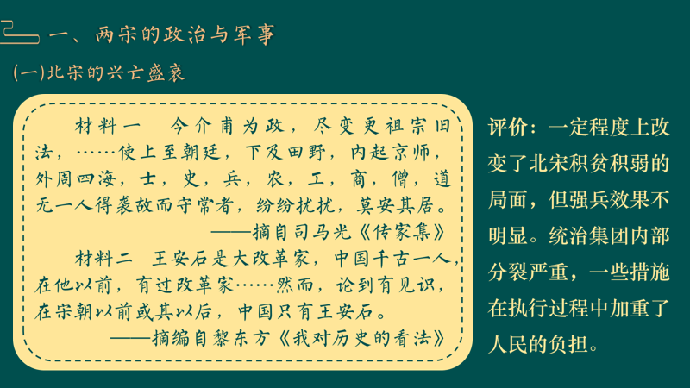
大单元视阈下高考历史一轮复习策略探讨
“复习课”与“新授课”区别在哪？
一气呵成，突出重点（王安石变法的重点是什么？）

Slide 39
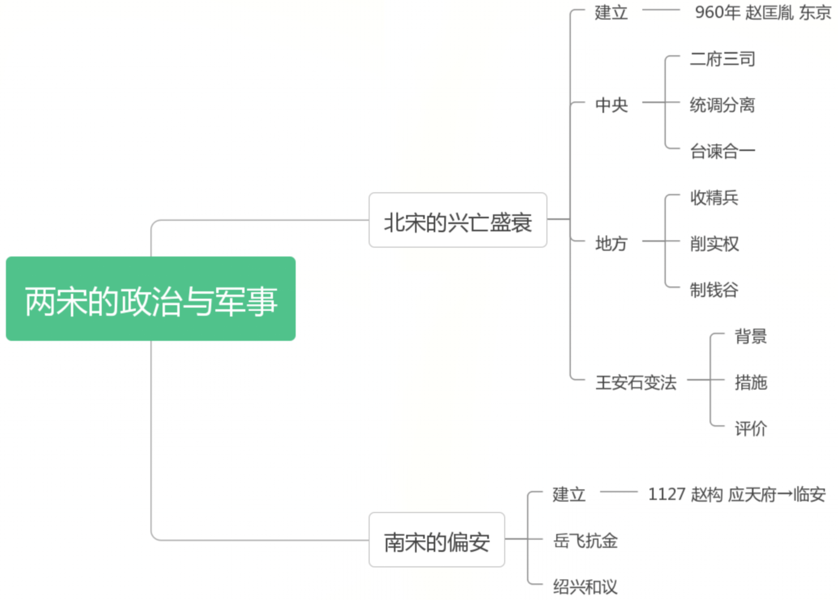
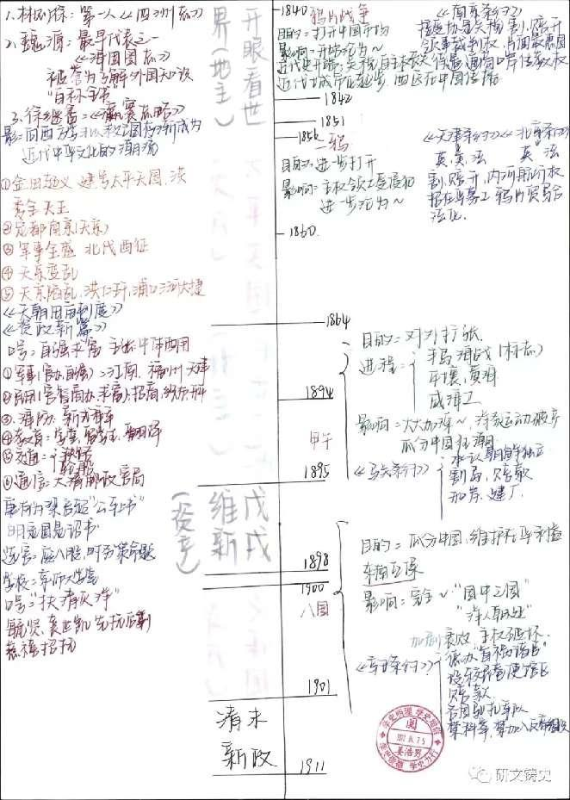
大单元视阈下高考历史一轮复习策略探讨
落实时空观念

Slide 40
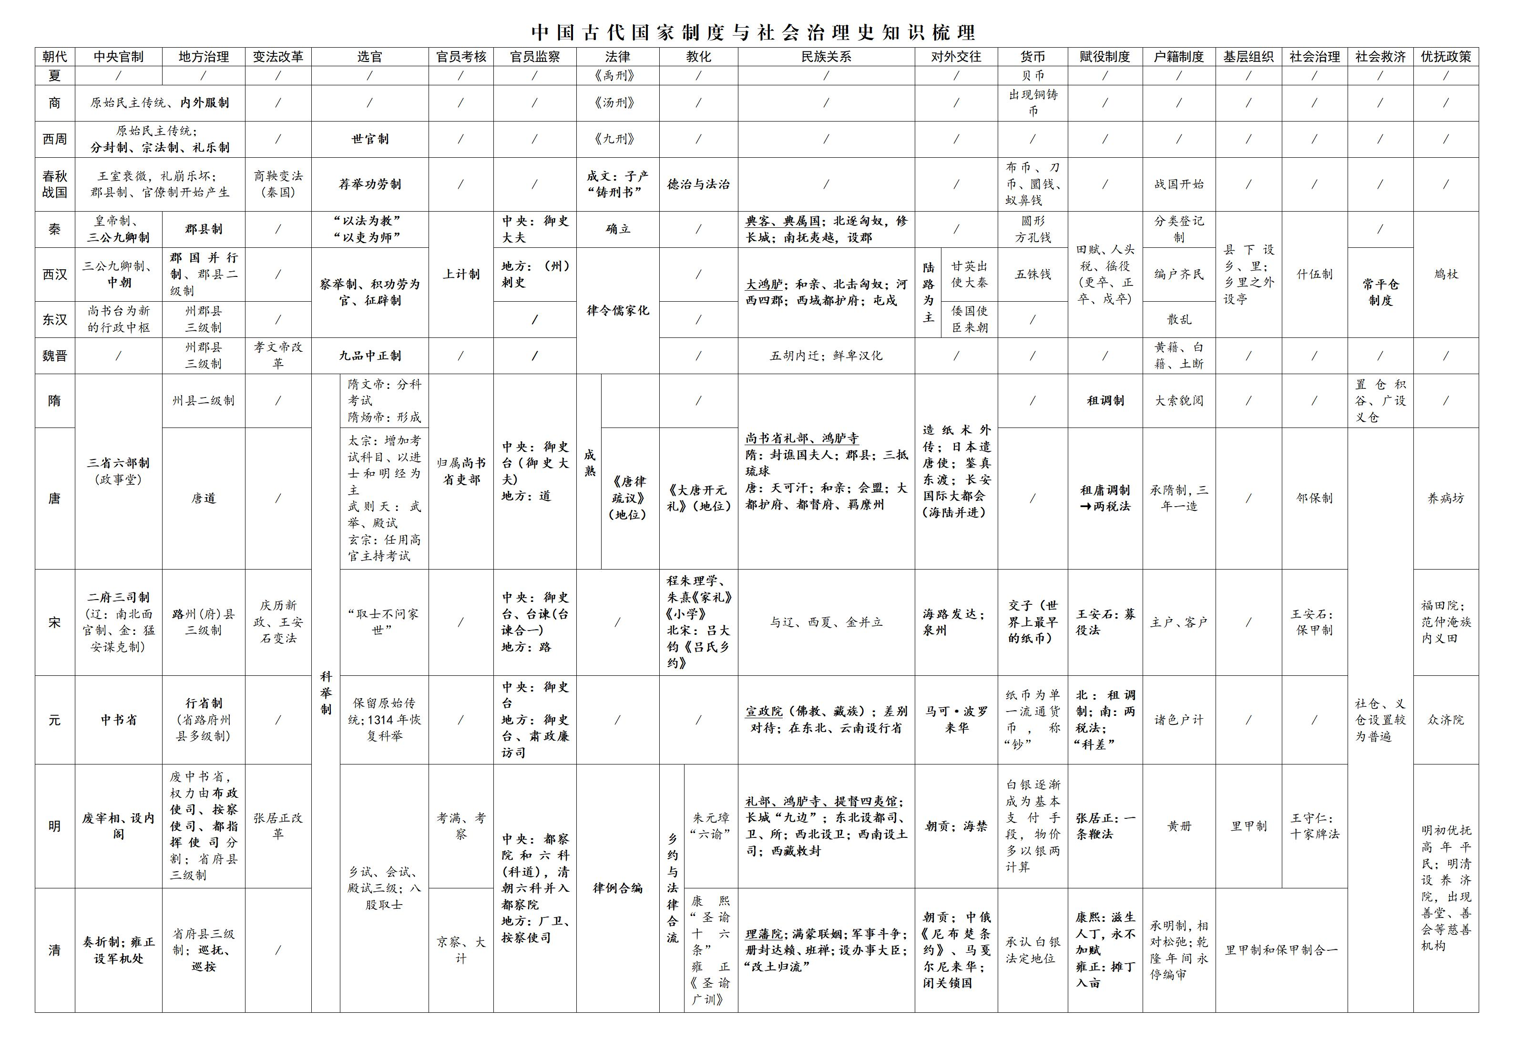
大单元视阈下高考历史一轮复习策略探讨
提炼专题辅助
通史中蕴含“小专题”
将专题内容整理成表格，或绘制时间轴

Slide 41
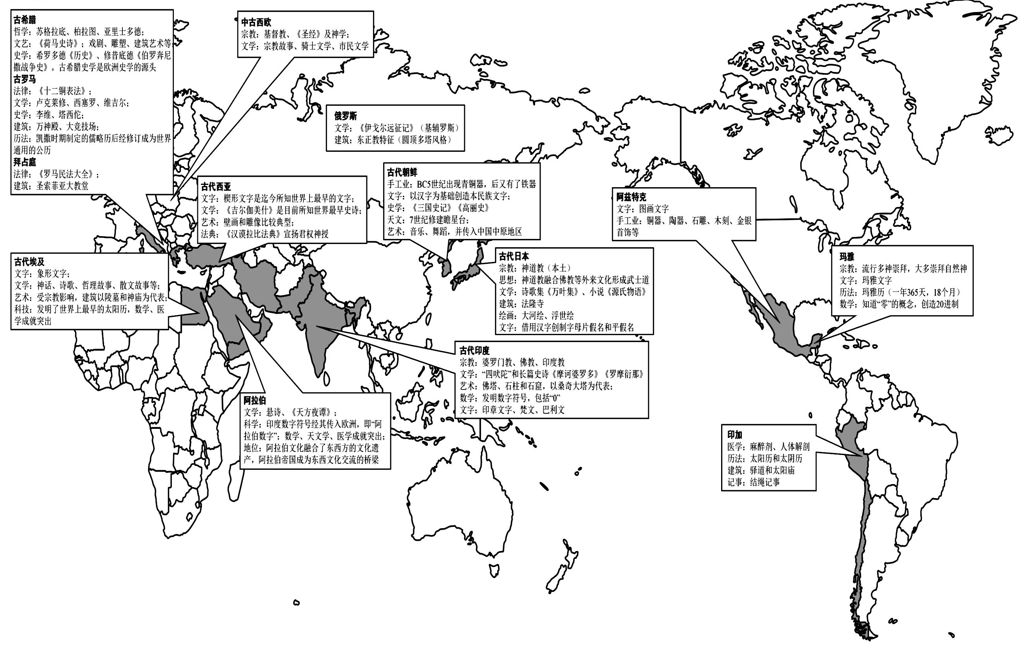
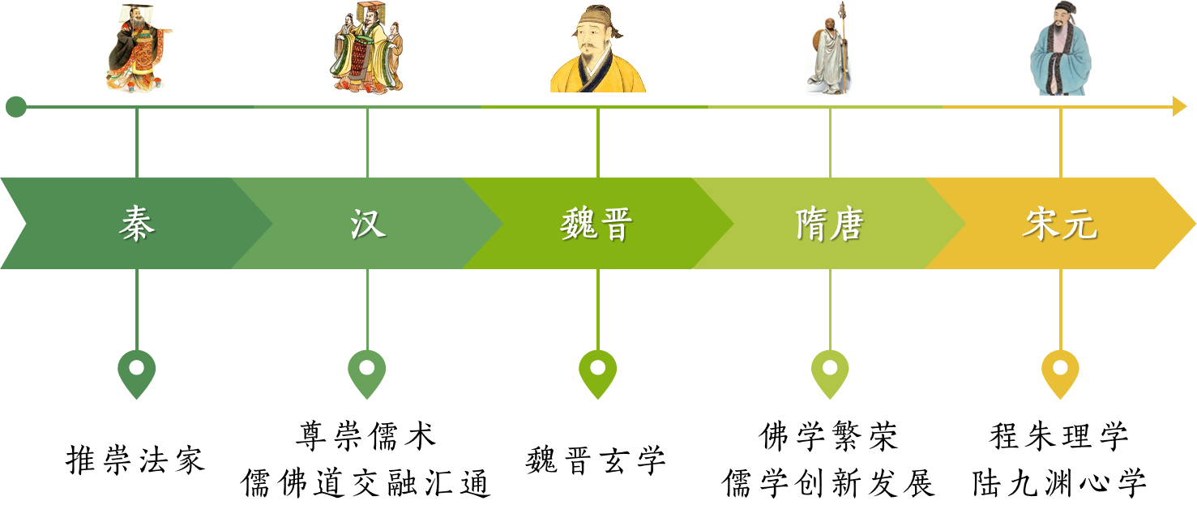
大单元视阈下高考历史一轮复习策略探讨
提炼专题辅助
通史中蕴含“小专题”

Slide 42

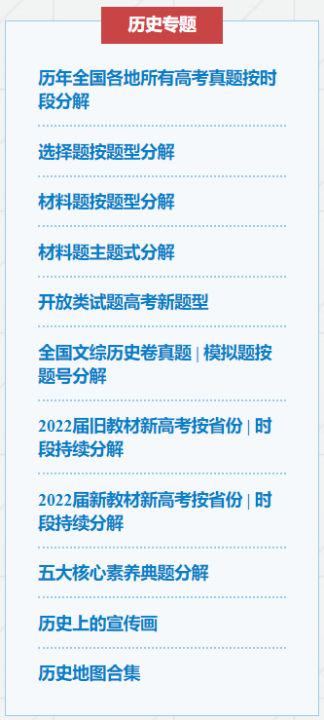
大单元视阈下高考历史一轮复习策略探讨
习题精选精讲
1.习题选择：
高考真题
模拟题（本省各级模拟题、其他省份大市模拟）
原创题（自主命题、各命题机构试题）
基础题与能力题结合
与复习进度紧密结合
子目评价、课时评价、单元评价
定期练习综合题

Slide 43
大单元视阈下高考历史一轮复习策略探讨
习题精选精讲
2.习题讲解
批改错题统计
采取多种方法有针对性的讲解习题
定期错题回顾
规范答题训练

Slide 44
大单元视阈下高考历史一轮复习策略探讨
关注教材变化
选必一P30 学习聚焦
“以法为教”“以吏为师”重法吏、察举制与九品中正制是秦汉至魏晋南北朝时期官员选拔的主要制度和用人特点。
选必一P30 正文
……察举制为两汉政权选拔了大批人才。此外，积功劳为官和征辟等也是两汉官员选拔的重要补充。

Slide 45
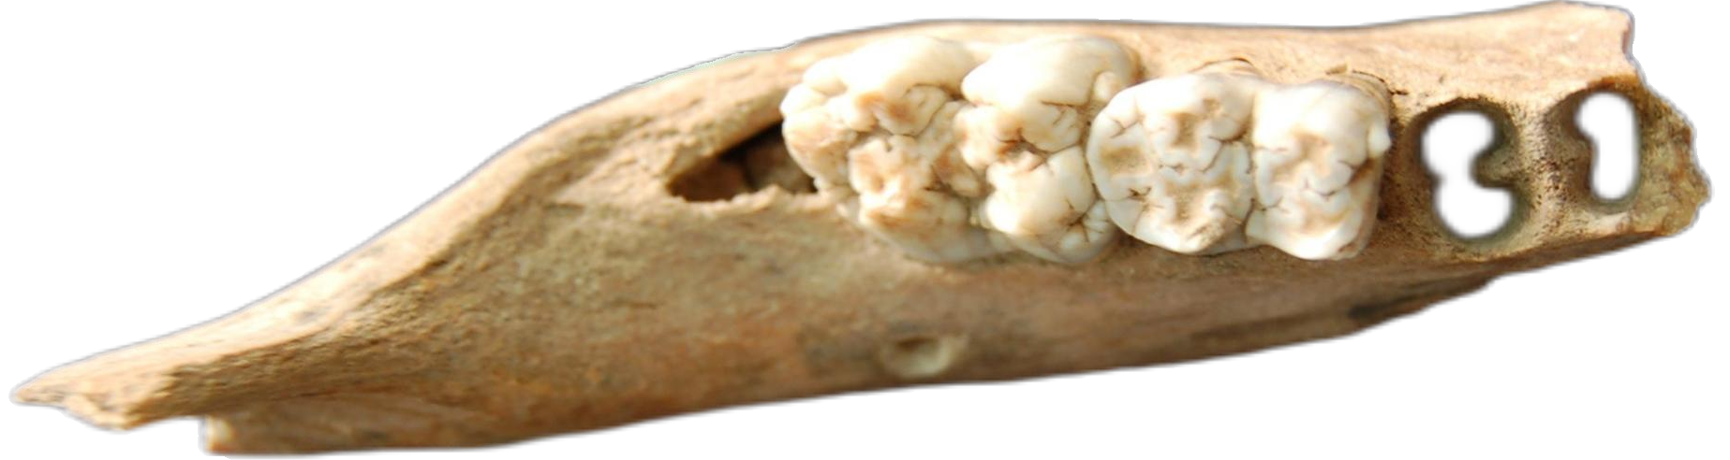
大单元视阈下高考历史一轮复习策略探讨
关注教材变化
选必二P3 正文
……距今约8500年前，中国贾湖的居民已经饲养猪；距今约7000年前，后来，河姆渡的居民也饲养猪和狗……
△贾湖遗址出土的猪骨标本
贾湖遗址出土了家猪，经过动物考古学家对贾湖遗址出土的猪骨进行分析，认定已经是被驯养的家猪，这是目前世界上最早的家猪。
——王巍《百年考古 成就辉煌》

Slide 46
大单元视阈下高考历史一轮复习策略探讨
关注教材变化
选必一P25 正文
2020年版：中共十一届三中全会召开，……作出把党和国家工作重心转移到经济建设上来，实行改革开放的历史性决策。
2021年版：中共十一届三中全会召开，……作出把全党工作着重点转移到社会主义现代化建设上来，实行改革开放的历史性决策。
在邓小平同志指导下，1978年12月召开的党的十一届三中全会，重新确立了解放思想、实事求是的思想路线，停止使用“以阶级斗争为纲”的错误提法，确定把全党工作的着重点转移到社会主义现代化建设上来，作出实行改革开放的重大决策，实现了党的历史上具有深远意义的伟大转折。
——习近平在纪念邓小平同志诞辰110周年座谈会上的讲话（2014年8月20日）

Slide 47

大单元视阈下高考历史一轮复习策略探讨
关注教材新知
中国史
世界史
中华文明的起源
辽、西夏、金的兴亡与制度建设
中国古代的民族关系与对外交往
清末新政
中国特色社会主义新时代
……
古代文明的产生与发展
中古时期亚洲和欧洲
古代非洲和美洲
全球航路的开辟（其他航线）
亚非拉民族独立进程
西方文官制度
……

Slide 48
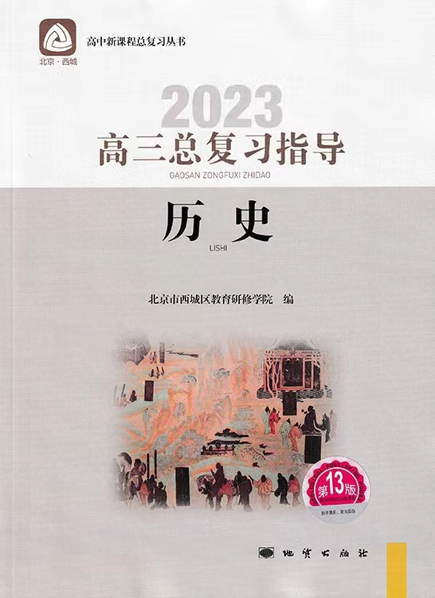



大单元视阈下高考历史一轮复习策略探讨
整体复习构想
一轮
三轮
2022.3-2022.12
2023.05-2023.06
大通史、小专题
强化训练、查缺补漏 紧扣热点、厚植乡土
2023.01-2023.04
大专题、小通史 中外联通
二轮
研文铸史，敬请关注

